Slide 1
SmaQ

Slide 2
作らないといけないもの
・メイン
◆端末用UI
…HTML5/JS/CSS
◆サーバ
…PHP
◆表示用UI
…HTML5
動画、画像
・使う技術
◆
◆表示用UI
画像動画…HTML5のタグを使ってあらかじめサーバに配置した動画像を読み込む
画面遷移…HTML/5、Javascriptのdisplay属性で
UIなど…jQuery
サーバとの通信…JSON/jQueryのソケット接続

Slide 3

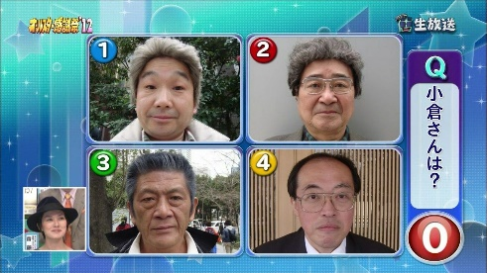





利用イメージ
MC
スクリーン
サーバ
回答者

Slide 4
画面遷移図（イベント時/PC側）
START
詳しくは別ページ
タイトル
はじめに
問題説明
問題
解答
ランキング表示
総合ランキング表示
END

Slide 5
画面遷移図（イベント時/PC側-詳細）
はじめに
問題説明（動画）
問題説明（静止画）
問題説明（テキスト）
問題（動画）
問題（静止画）
問題（テキスト）
解答（動画）
解答（静止画）
解答（テキスト）
ランキング表示

Slide 6
画面遷移図（イベント時/スマホ側）
START
登録画面
回答画面
回答失敗
回答完了
アンケート画面

Slide 7
画面遷移図（準備時）
START
ログイン画面
新規登録画面
マイページ
コンテンツ登録
再生ページ
デモページ
回答履歴
マイページへ

Slide 8

画面イメージ（スマホ）
答えは？
名前を入力ください
①
名前
②
回答完了！
回答送信失敗…
もう一度回答ください
ゲームスタート
③
回答画面へ戻る
ゲームスタートへ戻る
④

Slide 9

画面イメージ 4択画面

Slide 10
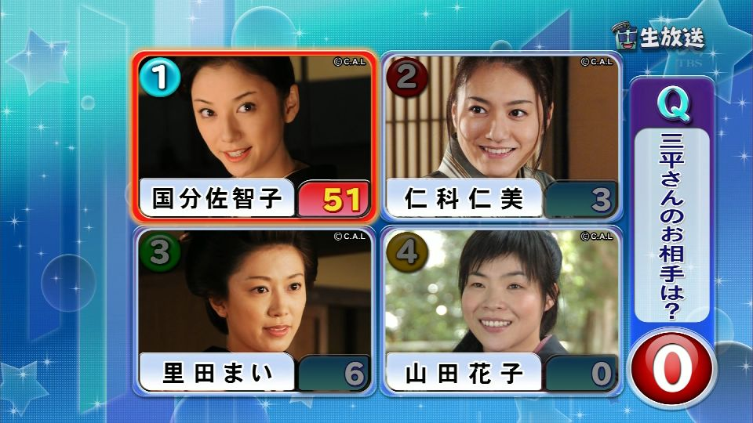
画面イメージ 4択画面 答え

Slide 11
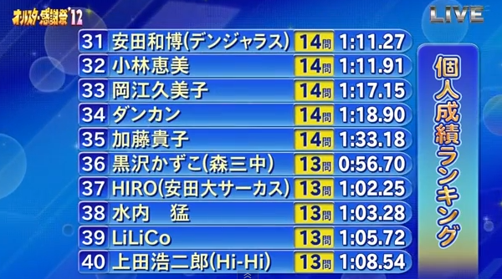
画面イメージ ランキング

Slide 12




画面イメージ（マイページ）
SmaQ
小林 宏 ログアウト
イベント名 | 編集 | 再生 | テスト | 履歴
20150918_小島結婚式
20151031_HalloweenParty
20151229_忘年会
© Suteki Kobo Corp.

Slide 13

画面イメージ（問題登録画面）
SmaQ
小林 宏 ログアウト
質問①
前説種別
画像
▼
前説文
マウス使いづらい
問題種別
画像
▼
質問文
マウス使いづらい
選択肢A
あああああ
選択肢B
いいいいいい
選択肢C
うううううううう
選択肢D
ええええええええええええ
質問②
© Suteki Kobo Corp.

Slide 14
メモ
将来的には管理画面を作成する
10問出したら10問合計のチャンピオンを出す
ユーザIDいる？
グループID

